Slide 1
ÜNİVERSİTELER VE MÜZİK BÖLÜMLERİ

Slide 2
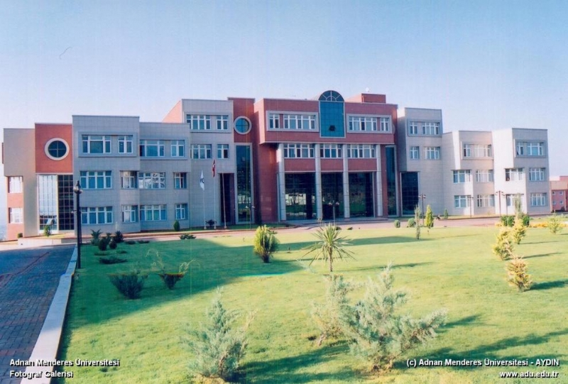
ADNAN MENDERES ÜNİVERSİTESİ
Devlet Konservatuvarı
2005–2006 Eğitim-Öğretim Yılında Müzik Bölümü Piyano Ana Sanat ve Yaylı Çalgılar Ana Sanat Dallarında Nazilli Sümer Yerleşkesinde Eğitim-Öğretim faaliyetine başlamıştır.

Slide 3
MÜZİK BÖLÜMÜ
Piyano
Yaylı Çalgılar ı
SAHNE SANATLARI BÖLÜMÜ
Opera
GELENEKSEL TÜRK MÜZİĞİ BÖLÜMÜ
Türk halk müziği
Türk sanat müziği

Slide 4
Eğitim Fakültesi
Fakültemiz, Ege Bölgesinin batısında yer alan Aydın kentinde Adnan Menderes Üniversitesi Merkez Kampüs içerisinde yer almaktadır.

Slide 5
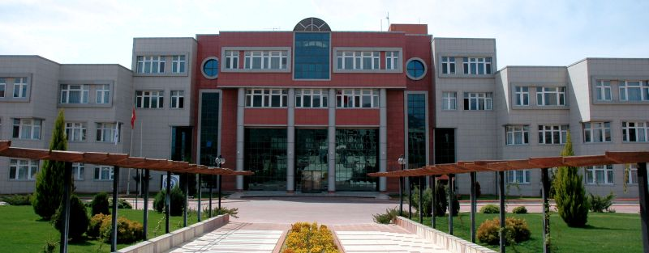
Müzik Öğretmenliği
3 Toplu müzik eğitimi dersliği, 20 Bireysel çalgı odası, 13 Piyanolu bireysel çalgı odası, 1 Orkestra- Koro sınıfı, 1 Konser salonu, 5 Derslik.
1 profesör, 2 doçent, 3 öğretim üyesi, 1 araştırma görevlisi görev yapmaktadır.

Slide 6
AFYON KOCATEPE ÜNİVERSİTESİ
Devlet Konservatuvarı
Nefesli Çalgılar ve Vurma Çalgılar
Piyano
Sahne Sanatları
Türk Halk Müziği Çalgı Eğitimi
Türk Halk Müziği Ses Eğitimi
Türk Sanat Müziği Ses Eğitimi
Türk Sanat Müziği Temel Bilimler
Yaylı Çalgılar

Slide 7
AKÜ Devlet Konservatuvarı, 1999 yılında kurulmuş olup, 2001-2002 akademik yılında eğitim-öğretime başlamıştır. Okulumuz eğitim ve öğretim faaliyetleri, 52 (40 tam zamanlı kadrolu, 12 yarı zamanlı ders ücretli) öğretim üye ve elemanı, 227 öğrenci ve 10 idari personeli ile devam etmektedir.
Kadrolu öğretim elemanlarımızın arasında, Macaristan (2), Azerbaycan (2), Ukrayna(3) , Polonya (1) uyruklu 7 eğitimcimiz bulunmaktadır. Öğretim elemanlarımızın büyük kısmı Yüksek lisans programını tamamlamış durumda olup, Sanatta Yeterlilik ve Doktora programlarına devam etmektedir.
Eğitim,araştırma, besteleme ve icra boyutlarında yetenekli gençlerimizi yetiştirmek okulumuzun amaçları arasındadır.

Slide 8
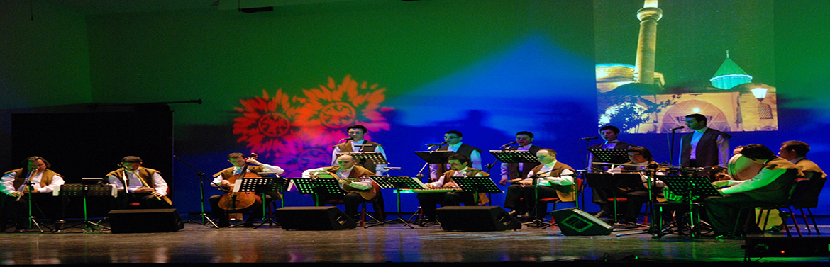
Türk Halk Müziği Bölümü (Çalgı Eğitimi ASD ve Ses Eğitimi ASD ) hazırlık sınıfı ile 5(beş) yıl,
Türk Sanat Müziği Bölümü (Ses Eğitimi ASD, Temel Bilimler ASD), Müzik Bölümü (Piyano ASD,Yaylı Çalgılar ASD) ve Sahne Sanatları Bölümlerinde ise (Opera ASD, Koro ASD) 4(dört) yıl eğitim verilmektedir.

Slide 9
AKDENİZ ÜNİVERSİTESİ
Antalya Devlet Konservatuvarı
Gitar
Klasik Bale
Oyunculuk
Piyano
Türk Halk Müziği
Türk Sanat Müziği
Üflemeli ve Vurmalı Çalgılar
Yaylı Çalgılar

Slide 10
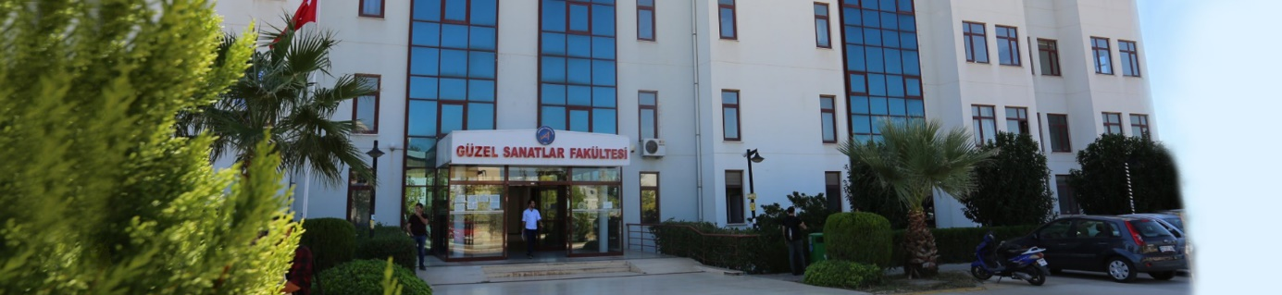
Güzel Sanatlar Fakültesi
Müzik 25
3 profesör, 1 doçent, 3 öğretim üyesi, 3 araştırma görevlisi görev yapmaktadır.

Slide 11
ANADOLU ÜNİVERSİTESİ
Devlet Konservatuvarı
Arp
Genel Müzikoloji
Gitar
Nefesli Çalgılar ve Vurma Çalgılar
Opera
Piyano
Tiyatro
Yaylı Çalgılar
Yaylı Çalgılar Yapımı
10 Prof., 29 doçent, 53 öğretim görevlisi, 8 araştırma görevlisi görev yapmaktadır.

Slide 12
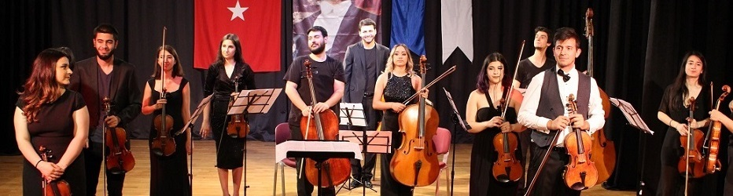
ANKARA ÜNİVERSİTESİ
Devlet Konservatuvarı
MÜZİK BÖLÜMÜ
Keman
Kompozisyon (Bestecilik)
Kontrabas
Piyano
Viyola
Viyolonsel
SAHNE SANATLARI
Modern Dans
Şan

Slide 13
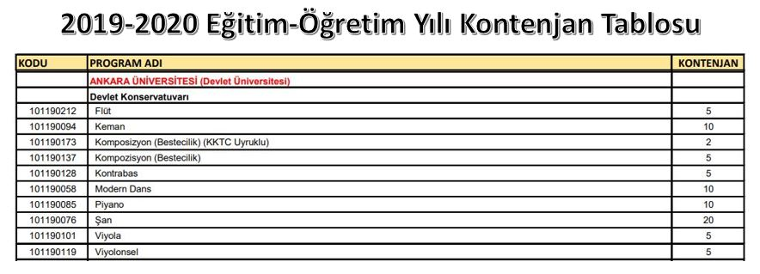

Slide 14
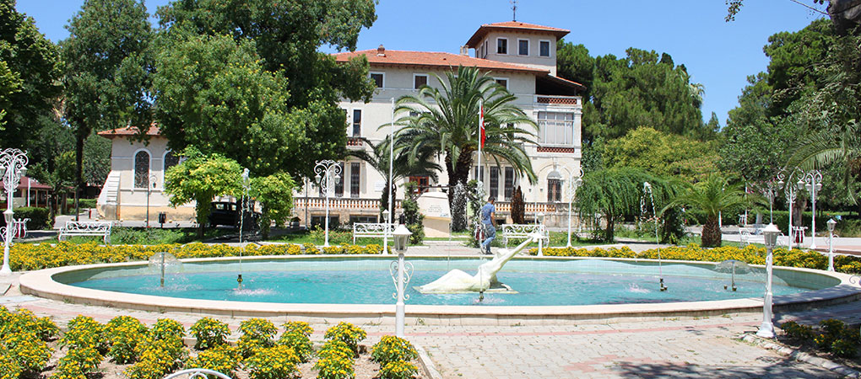
DOKUZ EYLÜL ÜNİVERSİTESİ
Buca Eğitim Fakültesi
Müzik Öğretmenliği
Öğretim kadrosu 1 Profesör, 1 Doçent, 3 Yardımcı Doçent, 11 Öğretim Görevlisinden oluşmaktadır.

Slide 15
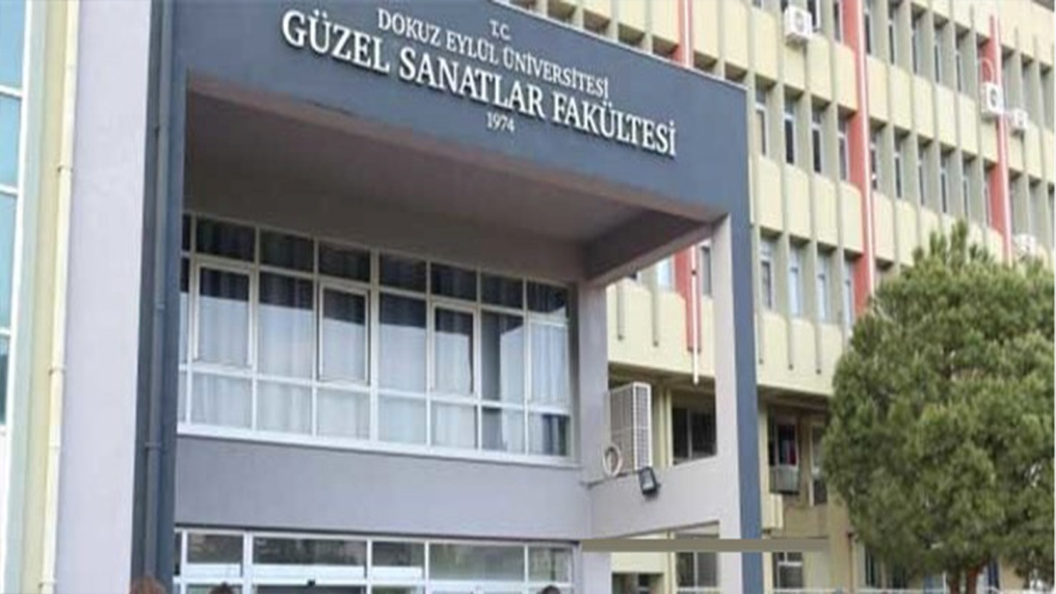
Güzel Sanatlar Fakültesi
Dramatik Yazarlık-Dramaturji
Kurgu-Ses ve Görüntü Yönetimi
Müzik Bilimleri
Müzik Teknolojisi
Oyunculuk

Slide 16
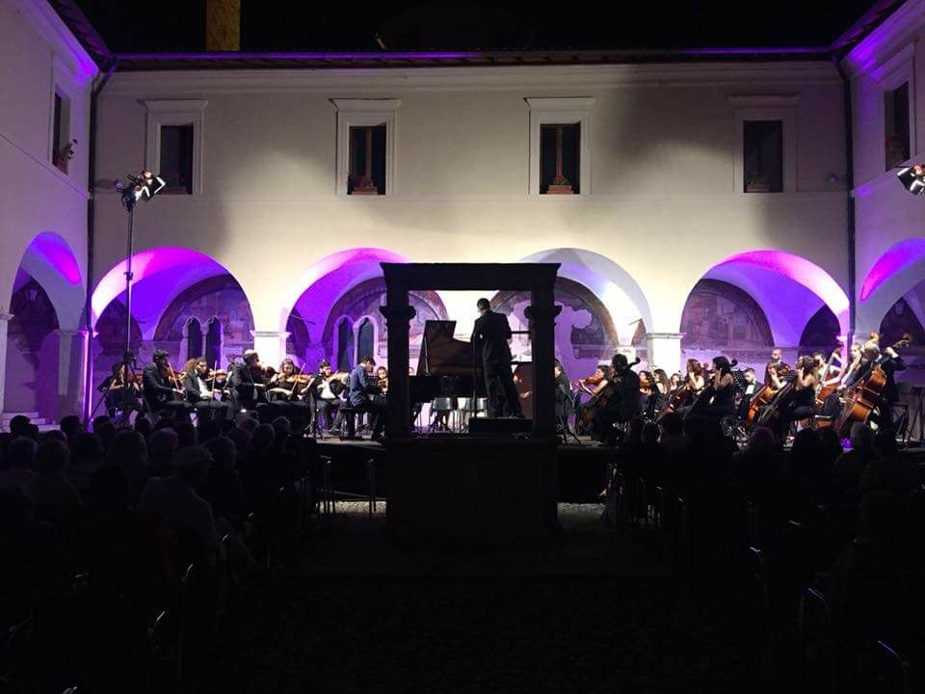
İzmir Devlet Konservatuvarı
Bale
Kompozisyon ve Orkestra Şefliği
Üfleme ve Vurma Çalgılar
Opera
Piyano
Yaylı Çalgılar

Slide 17
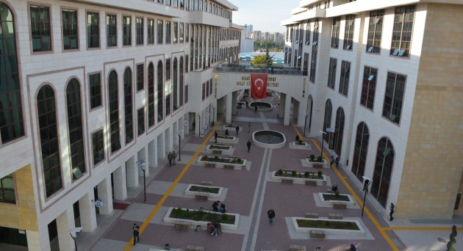
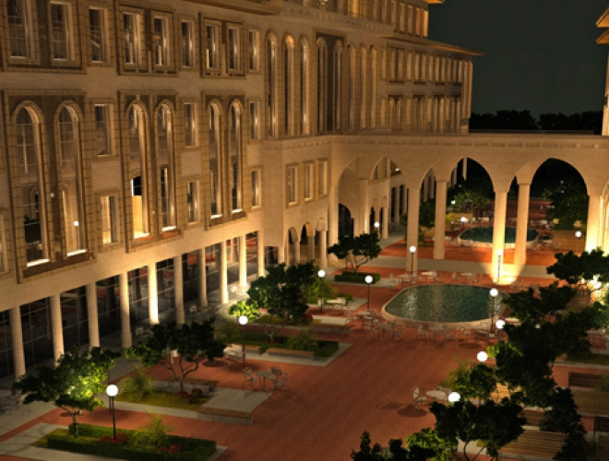
GAZİ ÜNİVERSİTESİ
Gazi Eğitim Fakültesi
Müzik Öğretmenliği
18 Prof, 8 doçent, 6 öğretim görevlisi, 16 araştırma görevlisinden oluşmaktadır.

Slide 18
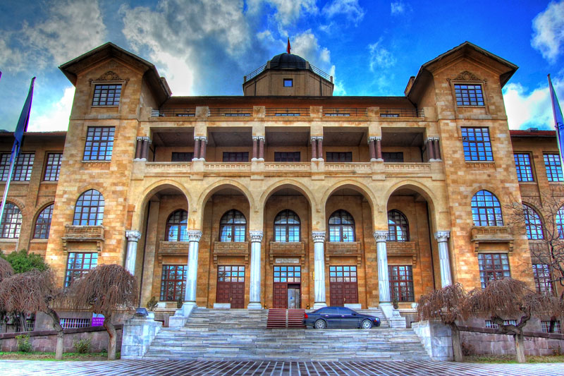
Türk Müziği Devlet Konservatuarı
Çalgı Eğitimi
Müzikoloji
Ses Eğitimi

Slide 19
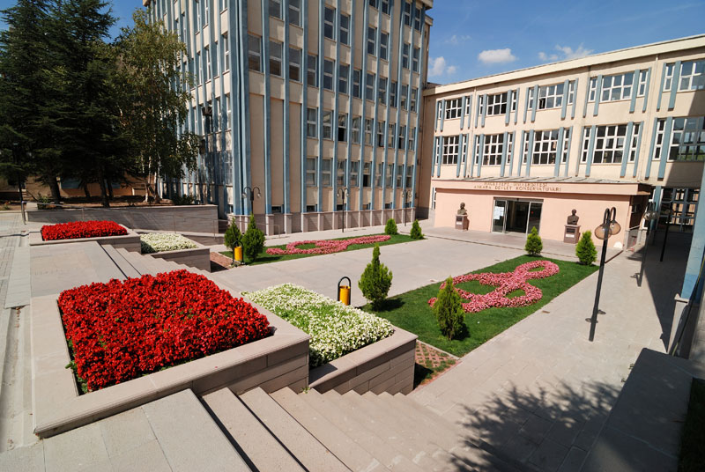
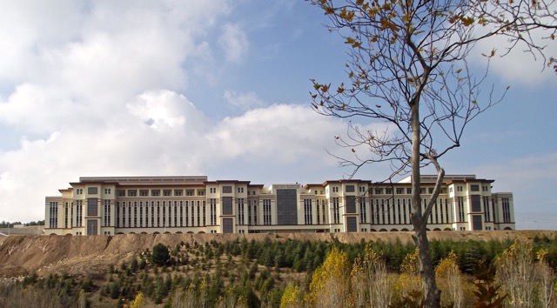
HACETTEPE ÜNİVERSİTESİ
Ankara Devlet Konservatuvarı
MÜZİK BÖLÜMÜ
Bando Şefliği
Caz
Gitar
Kompozisyon
Müzikoloji
Üflemeli ve Vurmalı Çalgılar
Yaylı Çalgılar 1
SAHNE SANATLARI
Opera
Bale Dansçılığı
Oyunculuk

Slide 20
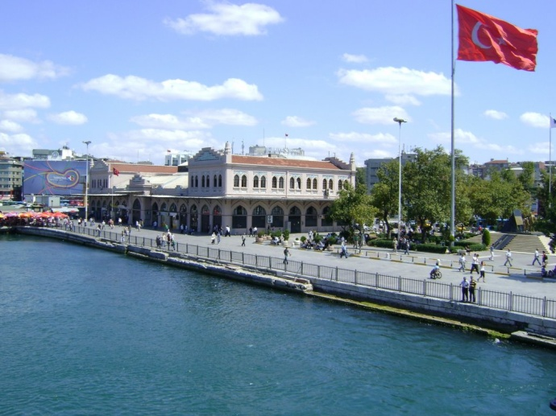
İSTANBUL ÜNİVERSİTESİ
Devlet Konservatuvarı
MÜZİK BÖLÜMÜ
Arp 6
Fagot 2
Flüt 2
Gitar 10
Keman 10
Klarnet 2
Kontrabas 2
Korno 2
Obua 2

Slide 21
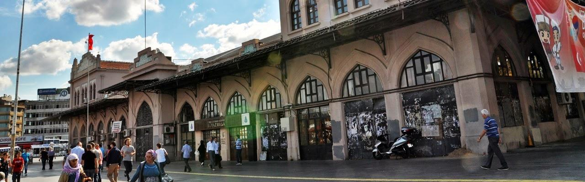
Osmanlı Dönemi Karşılaştırmalı Müzik 15
Piyano 10
Saksafon 2
Teori 4
Trombon 2
Trompet 2
Tuba 1
Viyola 6
Viyolonsel 6
Vurmalı Çalgılar 2
SAHNE SANATLARI
Bale Dansçılığı 10
Opera 20
Tiyatro
Oyunculuk 16

Slide 22
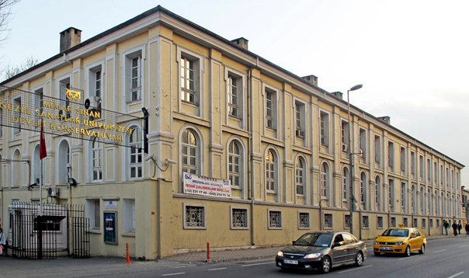
MİMAR SİNAN GÜZEL SANATLAR ÜNİVERSİTESİ
İstanbul Devlet Konservatuvarı
Bale
Kompozisyon ve Orkestra Şefliği
Müzikoloji
Üfleme ve Vurma Çalgılar
Piyano-Arp-Gitar
Opera
Tiyatro
Yaylı Çalgılar

Slide 23
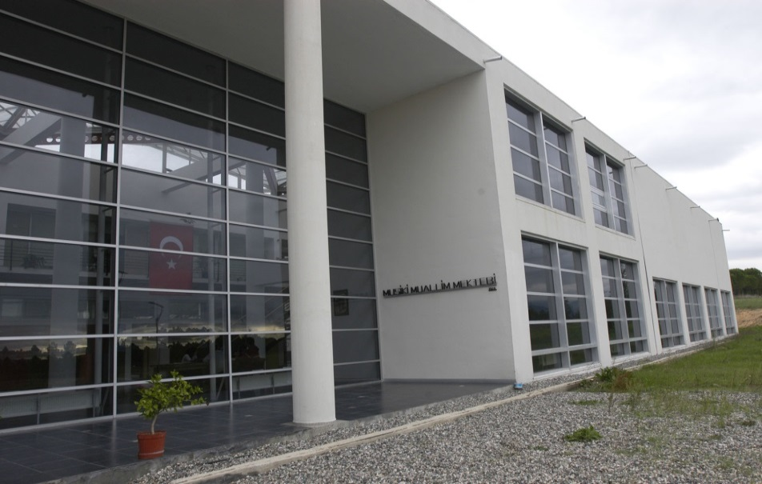
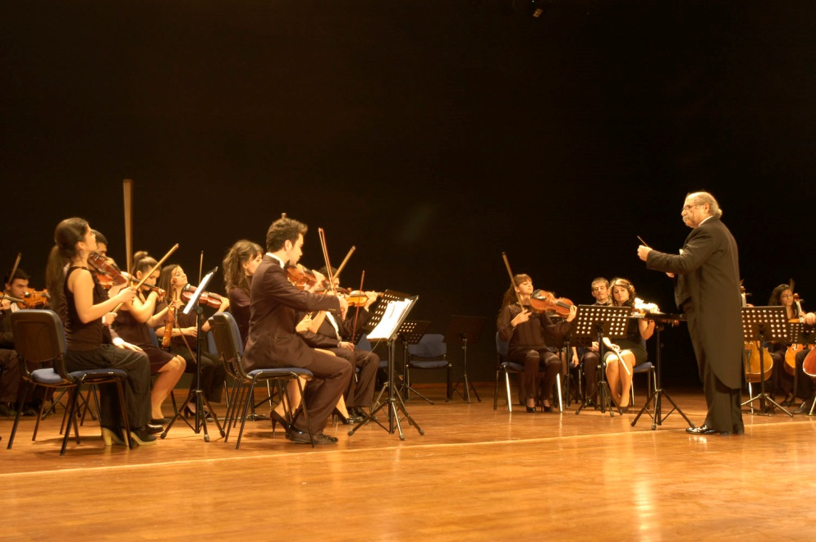
ULUDAĞ ÜNİVERSİTESİ
Eğitim Fakültesi
Müzik Öğretmenliği

Slide 24
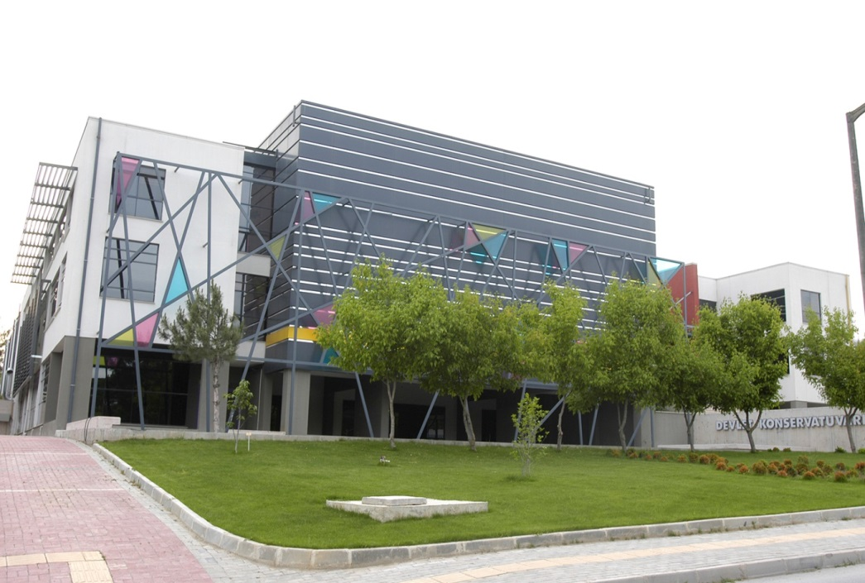
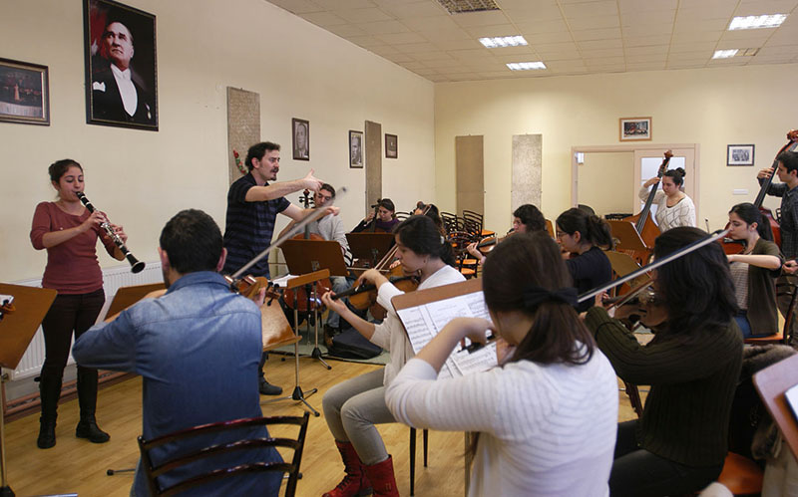
Devlet Konservatuvarı
Piyano
Üfleme ve Vurma Çalgılar
Yaylı Çalgılar

